Slide 1
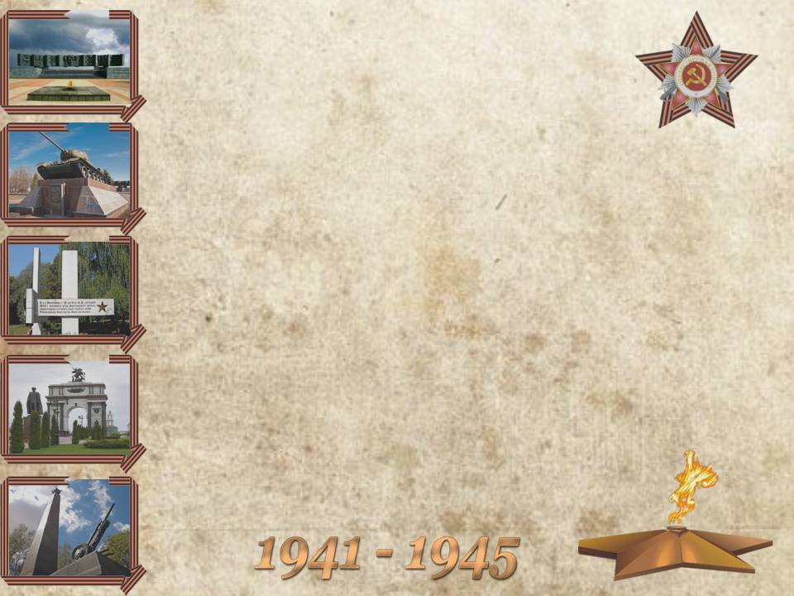
Ветеран
Великой Отечественной войны
Георгий Данилович Давыдов

Slide 2
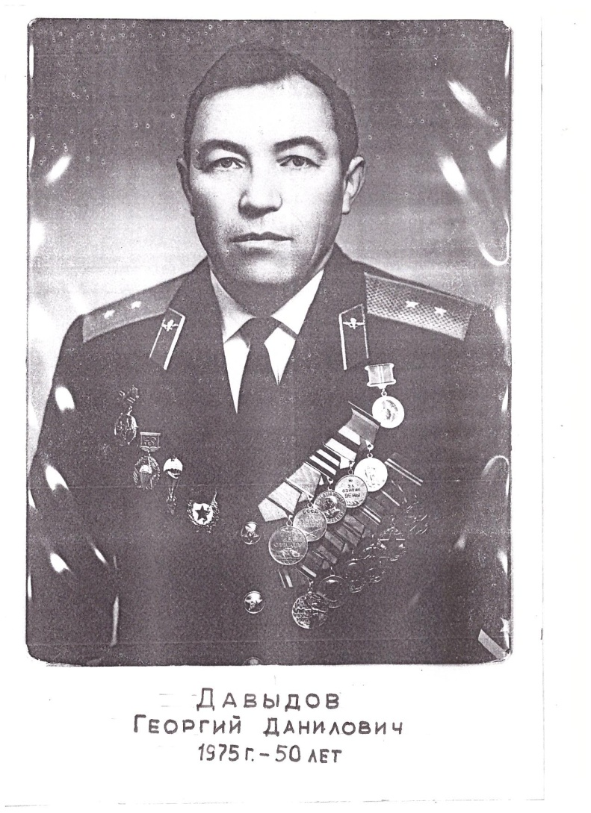
Георгий Данилович Давыдов

Slide 3
Из биографии Г.Д. Давыдова
Георгий Данилович Давыдов родился 23 апреля1925г. в х. Завязка станицы Преображенской Сталинградской области.
Из воспоминаний Г.Д.: «После пожара наша семья переехала в х. Куликовский, где я пошел в 1 класс. В Ярыжках десятого класса не было, а я хотел учиться дальше. Для этого я три года ездил учиться в Бударино. В 1943 г. был призван в армию».

Slide 4
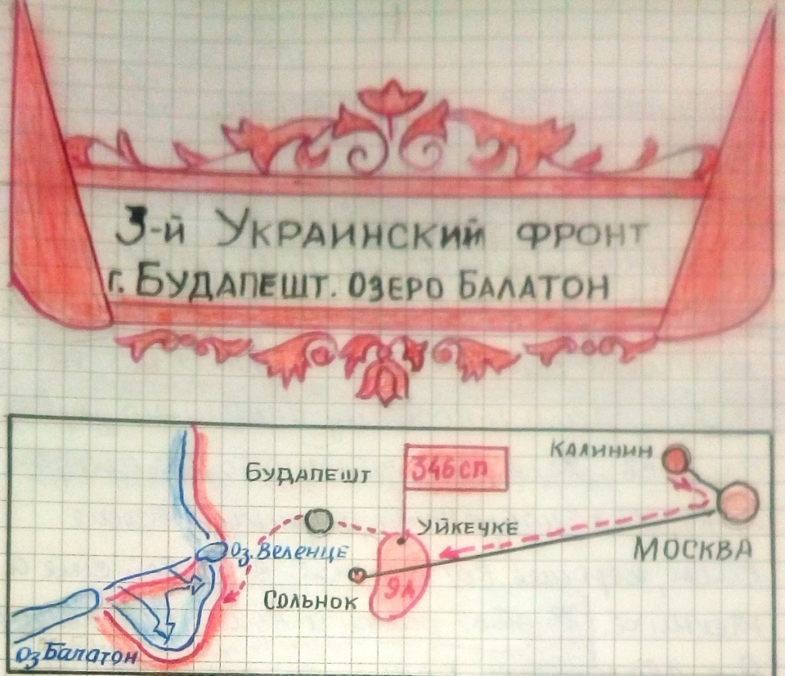
Военную службу нес в составе 9-ой гвардейской армии в 346 гвардейском полку.

Slide 5
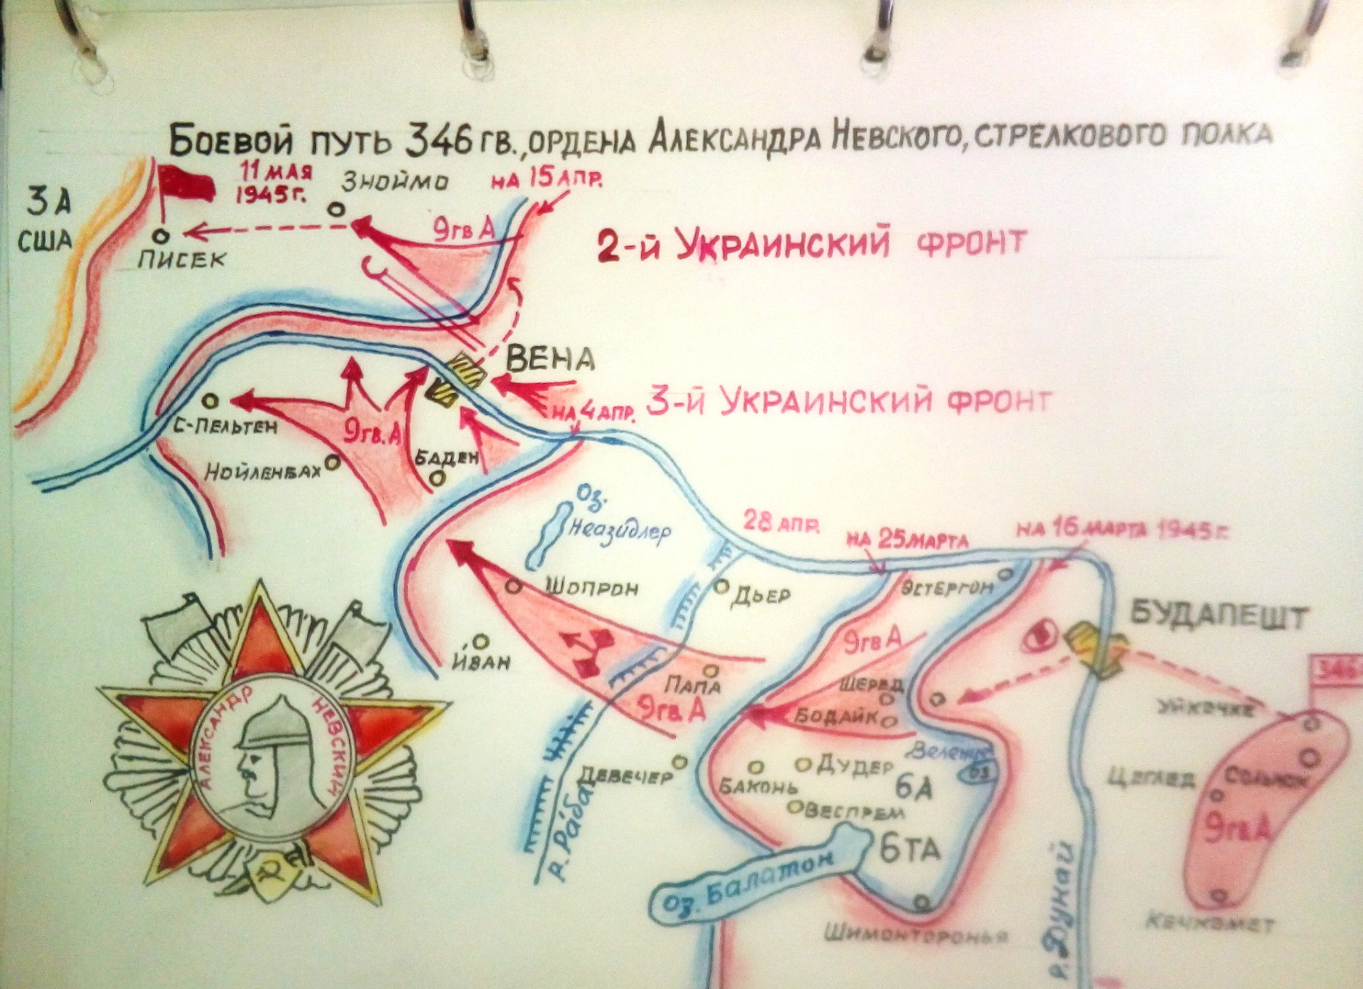

Slide 6
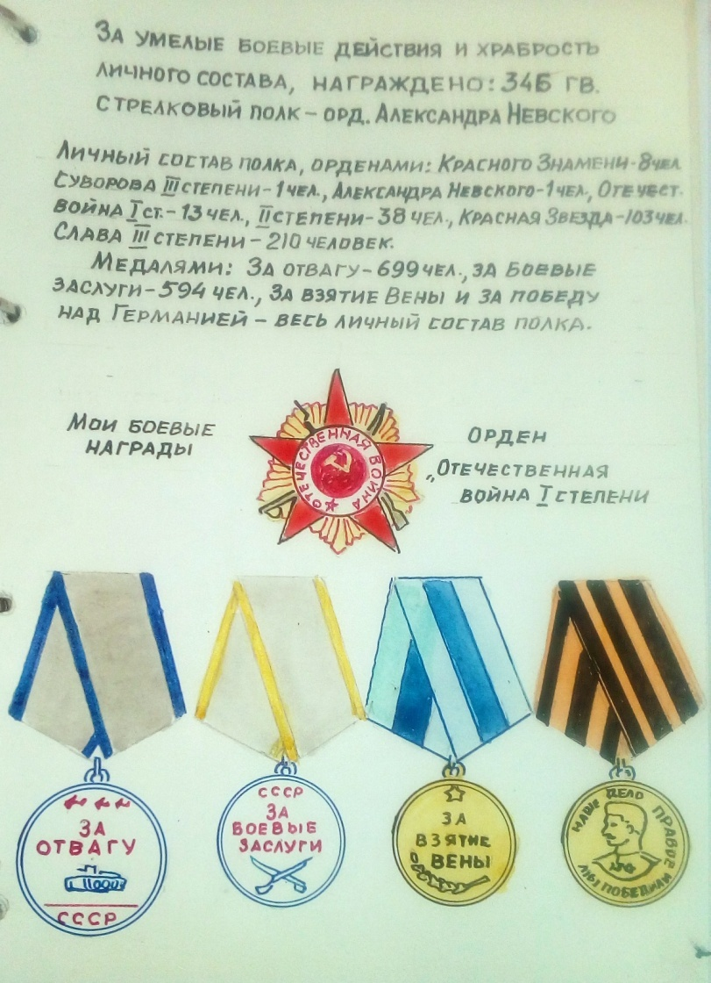
Боевые награды Г.Д. Давыдова

Slide 7
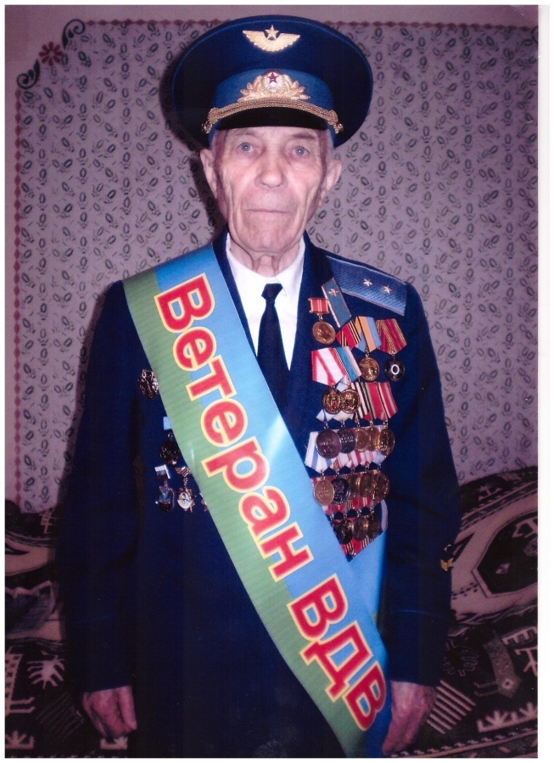
После войны Г.Д. Давыдов 31 год служил в воздушно-десантных войсках.
За время службы совершил 132 прыжка с парашютом

Slide 8
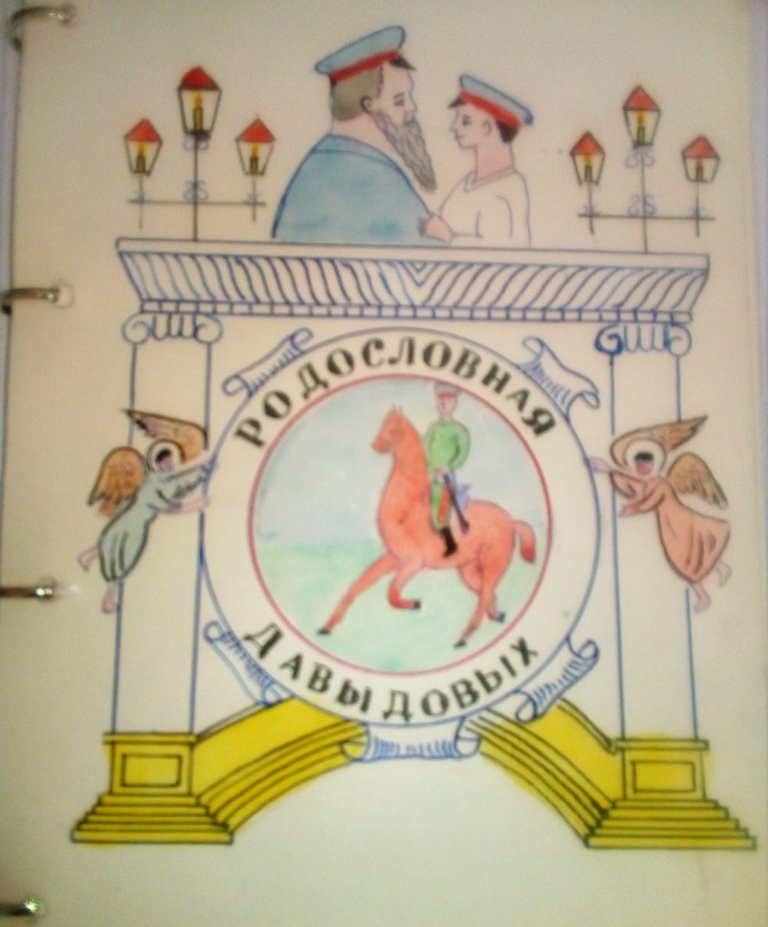
Сотрудничество с родной школой

Slide 9
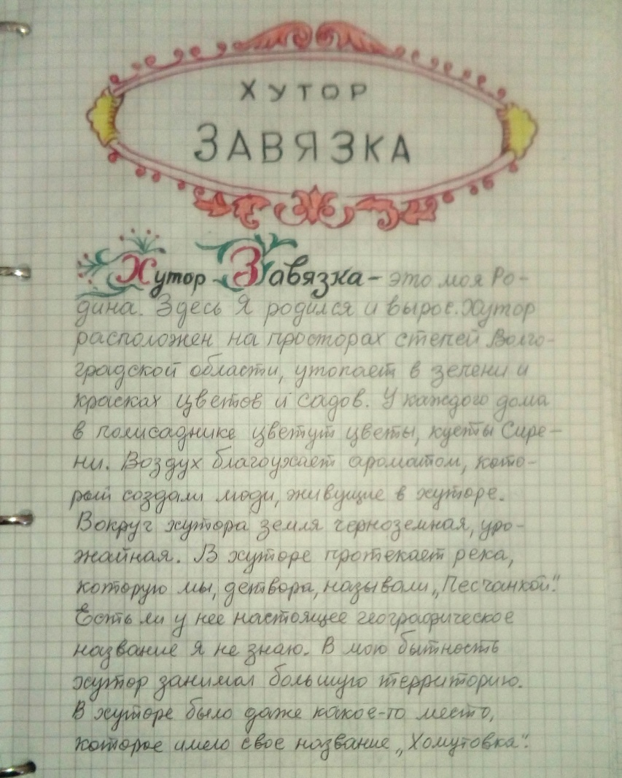
Сотрудничество с родной школой

Slide 10
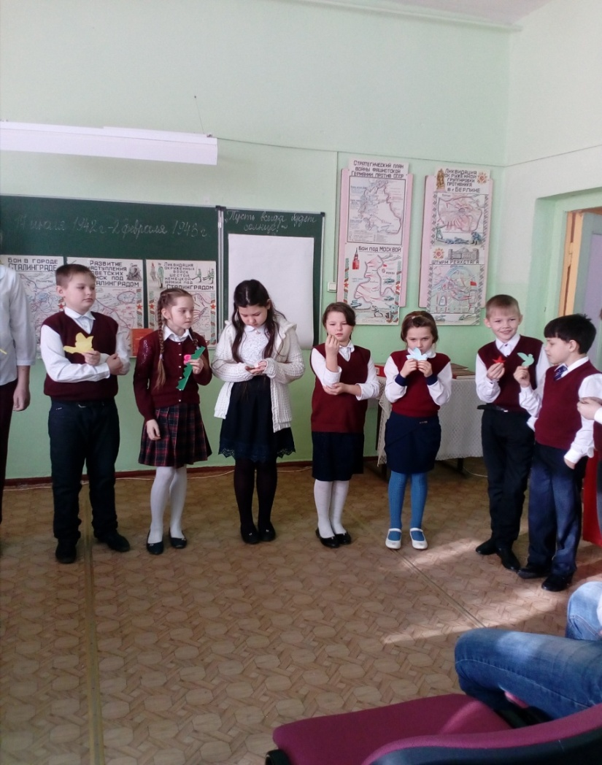
Урок мужества, посвященный разгрому фашистских войск под Сталинградом
«Пусть всегда будет солнце!»

Slide 11
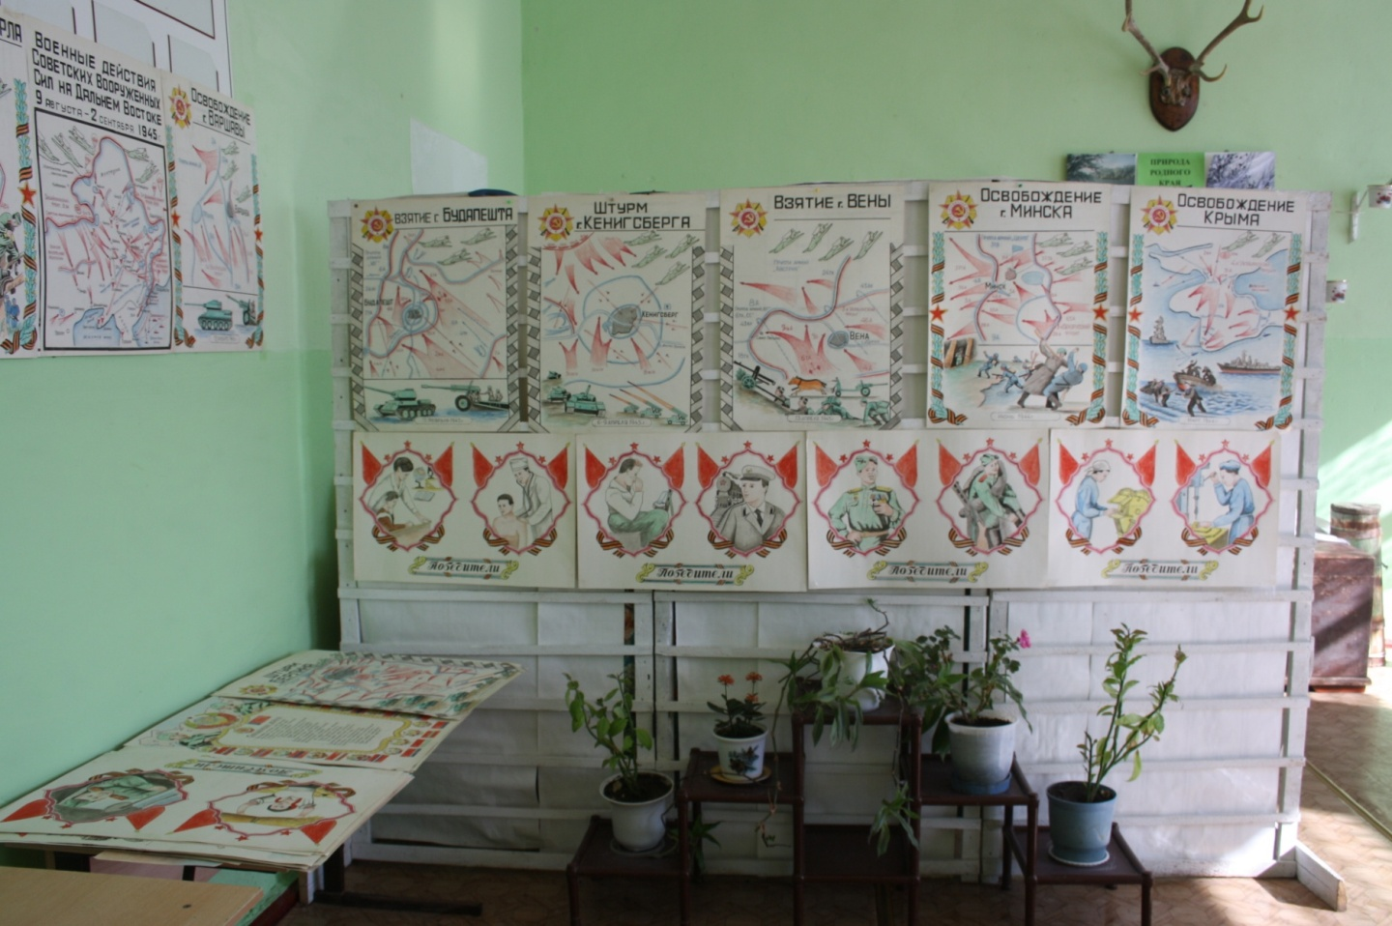
Выставка работ ветерана
Великой Отечественной войны
Георгия Даниловича Давыдова

Slide 12
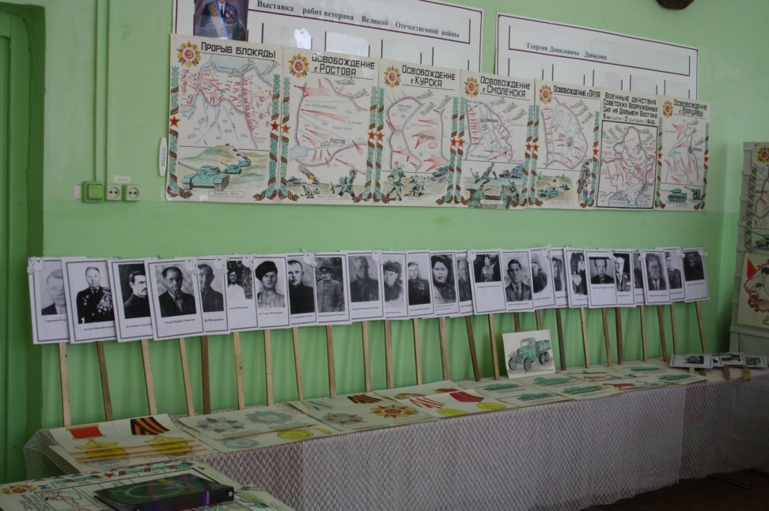
Выставка работ ветерана
Великой Отечественной войны
Георгия Даниловича Давыдова

Slide 13
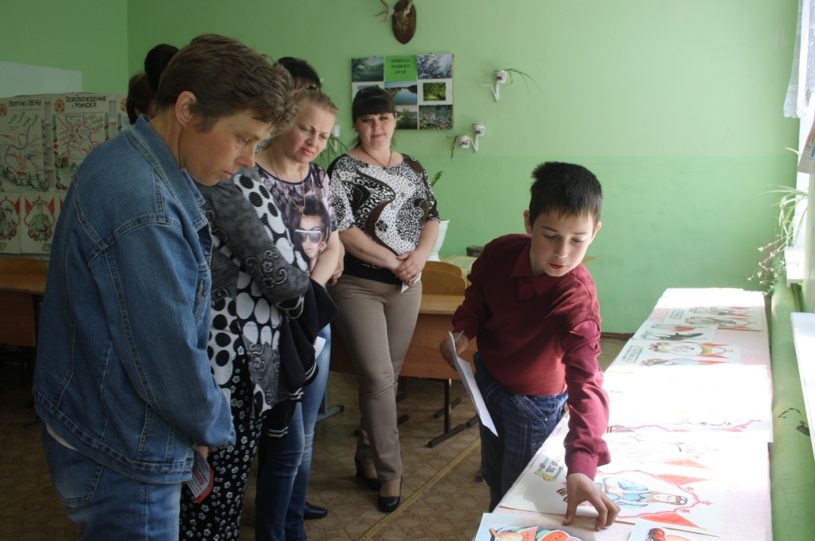
Экскурсия по выставке работ ветерана
Великой Отечественной войны
Георгия Даниловича Давыдова

Slide 14
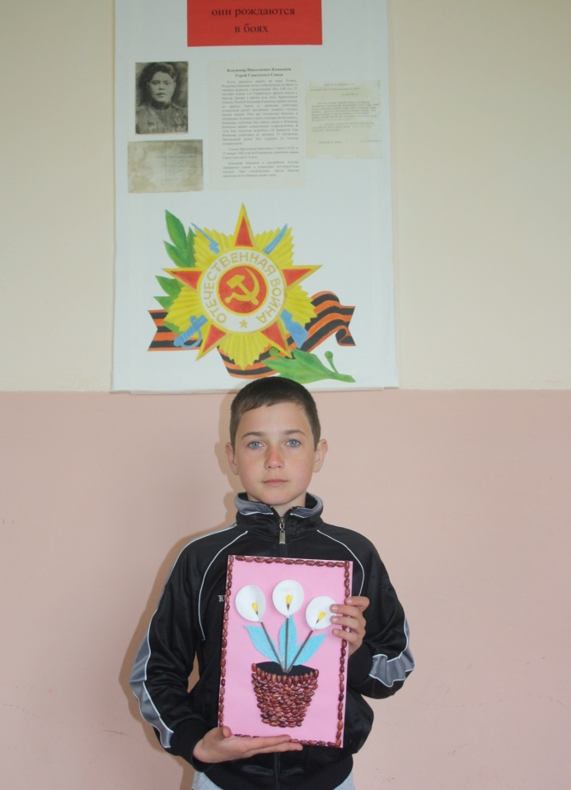
Подарок Ветерану

Slide 15
Спасибо за внимание!

